Slide 1
Minderjährige und schutz- oder hilfebedürftige Erwachsene schützen
Prävention gegen sexualisierte Gewalt im Bistum Trier

Slide 2
Informationsveranstaltung
„Prävention gegen sexualisierte Gewalt im Bistum Trier “
Digital, am 00. Monat Jahr
Referent/in: N.N.,
Fachgruppe Prävention, Lebensberatung xy
Referent/in: N.N.,
Fachgruppe Prävention, Lebensberatung xy

Slide 3
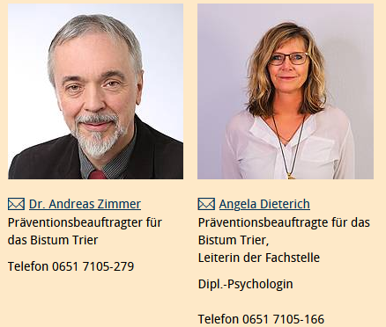
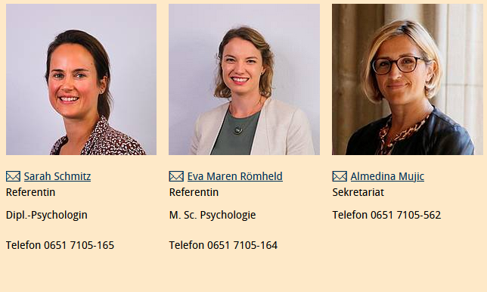
Vorstellung Fachstelle Prävention
Notes:
Bischof Dr. Stephan Ackermann richtet im Jahr 2012 die Fachstelle Kinder- und Jugendschutz im Bistum Trier als Stabstelle beim Generalvikar ein und formuliert u. a. das Ziel „alle Personen im kirchlichen Bereich zu sensibilisieren und zu befähigen, Hinweise auf sexuellen Missbrauch zu erkennen und mit diesen angemessen umzugehen“ (weitere Informationen zur Gründung der Fachstelle finden Sie hier).
Seit Januar 2015 gehört die Fachstelle der Abteilung Beratung und Prävention im Bischöflichen Generalvikariat Trier an und versteht sich als "Koordinierungsstelle" zur Unterstützung und Vernetzung umfassender Präventionsaktivitäten. Zudem ist die Fachgruppe Prävention der Fachstelle zugeordnet.
Eine Namensänderung der Fachstelle fand im Juli 2021 statt. Seitdem nennt sich die Fachstelle nun Fachstelle Prävention gegen sexualisierte Gewalt.

Slide 4
Inhaltlicher Überblick
Kirchenrechtliche und gesetzliche Grundlagen
Strategien von Tätern und Täterinnen
Institutionelles Schutzkonzept
Stellübung & Definitionen: Grenzverletzung, Übergriff, Missbrauch
Was kann ich tun?
Folgen des Missbrauchs für die Betroffenen
Abschluss und Fragen
Notes:
4. Film: glaube Mir: Perspektive auf Täter, Betroffene und soziales Umfeld
5. Was kann ich tun?: Perspektive auf die Organisation und warum Schutzkonzepte so wichtig sind & Was kann ich konkret tun, wenn sich mir jemand anvertraut oder ich einen Vermutung habe?

Slide 5
Warum sind wir heute hier?
Kirchenrechtliche und gesetzliche Grundlagen
Notes:
5
5
5

Slide 6


Grundlagen im Überblick
Gesetzliche Grundlagen:
Im Strafgesetzbuch (StGB) zum Thema sexueller Missbrauch bei Minderjährigen sowie bei hilfebedürftigen Erwachsenen
Bistum Trier:
Rahmenordnung Prävention
Ordnung für den Umgang mit sexuellem Missbrauch Minderjähriger und schutz- oder hilfebedürftiger Erwachsener durch Kleriker und sonstige Beschäftigte im kirchlichen Dienst
Ausführungsbestimmungen
Notes:
Es gibt drei wichtige Dokumente in der katholischen Kirche, welche die Prävention und Intervention von sexualisierter Gewalt regeln: Die Rahmenordnung Prävention, die Ausführungsbestimmungen und die Ordnung für den Umgang mit sexuellen Missbrauch.
Die „ Rahmenordnung – Prävention gegen sexualisierte Gewalt an Minderjährigen und schutz- oder hilfebedürftigen Erwachsenen im Bereich der Deutschen Bischofskonferenz" legt fest, welche Maßnahmen der Prävention gegen sexualisierte Gewalt an Kindern, Jugendlichen und schutz- oder hilfebedürftigen Erwachsenen innerhalb der Bistümer ergriffen werden müssen . Die genauen Regelungen für die einzelnen Bistümer regeln dann die Ausführungsbestimmungen. Zentrales Element der Rahmenordnung bzw. der Ausführungsbestimmungen ist das Institutionelle Schutzkonzepte mit seinen einzelnen Bausteinen, welches jede kirchliche Institution bzw. Gemeinde erstellen muss (siehe hierzu auch ISK s. ). Außerdem legt die Rahmenordnung die Aufgaben der Fachstelle Prävention fest. Darüber hinaus sind wichtige Grundsätze der Präventionsarbeit in der Rahmenordnung festgehalten, so z.B. Transparenz, Partizipation und Einbezug von Betroffenen in die Präventionsarbeit. Im Sinne der Rahmenordnung meint Prävention sowohl die vorsorgende (primäre), die begleitende (sekundäre Prävention = Intervention) und die nachsorgende (tertiäre Prävention = Aufarbeitung) Prävention.
Die Ausführungsbestimmungen zur Rahmenordnung gehen detailliert auf zwei Unterpunkte der Rahmenordnung ein, nämlich Ziffer 3: Institutionelles Schutzkonzept und Ziffer 4: Koordinationsstelle. Die Ausführungsbestimmungen definieren genau, wie die Vorgaben aus der Präventionsordnung umzusetzen sind und wer in welcher Verantwortung steht.
Die „Ordnung für den Umgang mit sexuellem Missbrauch Minderjähriger und schutz- oder hilfebedürftiger Erwachsener durch Kleriker und sonstige Beschäftigte im kirchlichen Dienst“ beschreibt Maßnahmen der Intervention . Außerdem ist hier festgehalten, welche Hilfemaßnahmen Betroffene von der Diözese erwarten dürfen (z.B. das Verfahren auf Anerkennung des Leides) und mit welchen Konsequenzen Täter und Täterinnen rechnen müssen.
Hier können spezifische rechtliche Grundlagen durch den Referenten/in aus dem Zusatzmaterial an Folien hinzugefügt werden.
Verweis: für weitere Infos auf den Begleitmaterialien nachschauen. Wichtig ist nicht jeden Paragraphen zu kennen, sondern die Grundlage zu kennen.

Slide 7
Gesetzliche Grundlagen
UN- Kinderrechtskonvention
Bundeskinderschutzgesetz
SGB VIII Kinder- und Jugendhilfe
Bei Straftaten: Strafverfolgung auf Grundlage des Strafgesetzbuches
Notes:
Erwachsene Schutzbefohlene/ Heimbewohner
Heimgesetz Saarland: Saarländisches Wohn-, Betreuungs- und Pflegegesetz
Landesheimgesetz – Mitwirkungsverordnung
Landesheimgesetz – Personalverordnung
RLP: Landesgesetz über Wohnformen und Teilhabe (LWTG)
Landesgesetz über Wohnformen und Teilhabe – Durchführungsverordnung
Quelle: https://www.biva.de/gesetze/laender-heimgesetze/
UN Behindertenrechtskonvention heißt eigentlich: Übereinkommen über die Rechte von Menschen mit Behinderungen

Slide 8
Kirchliche Gesetze
Rahmenordnung Prävention
Präventionsmaßnahmen innerhalb der Bistümer
Ausführungs-bestimmungen
Detaillierte Umsetzungsbestimmungen zu Punkt 3: ISK und 4 (Aufgaben der Fachstelle) der Rahmenordnung
Ordnung
Maßnahmen der Intervention
zentrales Element ist das ISK
Aufgaben der Fachstelle Prävention
Grundsätze der Präventionsarbeit (z.B. Partizipation, Transparenz, Einbezug von Betroffenen)
Hilfemaßnahmen, welche durch die Diözese für Betroffene bereitgestellt werden (z.B. verfahren auf Anerkennung des Leides)
Notes:
Die „ Rahmenordnung – Prävention gegen sexualisierte Gewalt an Minderjährigen und schutz- oder hilfebedürftigen Erwachsenen im Bereich der Deutschen Bischofskonferenz" legt fest, welche Maßnahmen der Prävention gegen sexualisierte Gewalt an Kindern, Jugendlichen und schutz- oder hilfebedürftigen Erwachsenen innerhalb der Bistümer ergriffen werden müssen . Die genauen Regelungen für die einzelnen Bistümer regeln dann die Ausführungsbestimmungen. Zentrales Element der Rahmenordnung bzw. der Ausführungsbestimmungen ist das Institutionelle Schutzkonzepte mit seinen einzelnen Bausteinen, welches jede kirchliche Institution bzw. Gemeinde erstellen muss (siehe hierzu auch ISK s. ). Außerdem legt die Rahmenordnung die Aufgaben der Fachstelle Prävention fest. Darüber hinaus sind wichtige Grundsätze der Präventionsarbeit in der Rahmenordnung festgehalten, so z.B. Transparenz, Partizipation und Einbezug von Betroffenen in die Präventionsarbeit. Im Sinne der Rahmenordnung meint Prävention sowohl die vorsorgende (primäre), die begleitende (sekundäre Prävention = Intervention) und die nachsorgende (tertiäre Prävention = Aufarbeitung) Prävention.
Die Ausführungsbestimmungen zur Rahmenordnung gehen detailliert auf zwei Unterpunkte der Rahmenordnung ein, nämlich Ziffer 3: Institutionelles Schutzkonzept und Ziffer 4: Koordinationsstelle. Die Ausführungsbestimmungen definieren genau, wie die Vorgaben aus der Präventionsordnung umzusetzen sind und wer in welcher Verantwortung steht.
Die „Ordnung für den Umgang mit sexuellem Missbrauch Minderjähriger und schutz- oder hilfebedürftiger Erwachsener durch Kleriker und sonstige Beschäftigte im kirchlichen Dienst“ beschreibt Maßnahmen der Intervention . Außerdem ist hier festgehalten, welche Hilfemaßnahmen Betroffene von der Diözese erwarten dürfen (z.B. das Verfahren auf Anerkennung des Leides) und mit welchen Konsequenzen Täter und Täterinnen rechnen müssen.

Slide 9

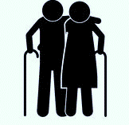
Wer soll geschützt werden?
Minderjährige und schutz- oder hilfebedürftige Erwachsene
Als “Minderjährige” bezeichnet man
Kinder bis zum Alter von 14 Jahren
Jugendliche von 14-18 Jahren;
bis 24 Jahre ist man noch Heranwachsende/r
“Schutz- oder hilfebedürftige Erwachsene”
sind Menschen, die zum Beispiel aufgrund ihres Alters, ihrer Lebenssituation oder aus gesundheitlichen Gründen der Fürsorge oder einen Schutz durch Andere bedürfen.
dazu zählen auch Menschen, die in einem besonderen Macht- oder Abhängigkeitsverhältnis stehen, zum Beispiel auch im seelsorgerischen Kontext
Notes:
Nach Strafgesetz kann man bis zu einem Alter von 21 im Jugendstrafgesetz verurteilt werden (Ausnahmen auch sogar noch bis 24 Jahre)

Slide 10
Gesetzliche Grundlagen
Antragsdelikte: Sie werden nur verfolgt, wenn ein entsprechender Antrag des oder der Verletzten vorliegt (z. B. §184i StGB)
Offizialdelikte: Ohne Rücksicht auf den Willen der geschädigten Person wird eine Straftat verfolgt, wenn Polizei/ Staatsanwaltschaft darüber Kenntnis erhalten hat.
Bei Kindern:
Ausüben von jeglichen sexuellen Handlungen
(Zungenkuss, Berührungen, usw.)
werden immer strafrechtlich verfolgt.
Notes:
10
10
10
§184i : Sexuelle Belästigung: (3) Die Tat wird nur auf Antrag verfolgt, es sei denn, dass die Strafverfolgungsbehörde wegen des besonderen öffentlichen Interesses an der Strafverfolgung ein Einschreiten von Amts wegen für geboten hält.
„Die vorsätzliche Körperverletzung nach § 223 und die fahrlässige Körperverletzung nach § 229 werden nur auf Antrag verfolgt, es sei denn, daß die Strafverfolgungsbehörde wegen des besonderen öffentlichen Interesses an der Strafverfolgung ein Einschreiten von Amts wegen für geboten hält. ” (§ 230 Absatz 1 StGB)

Slide 11
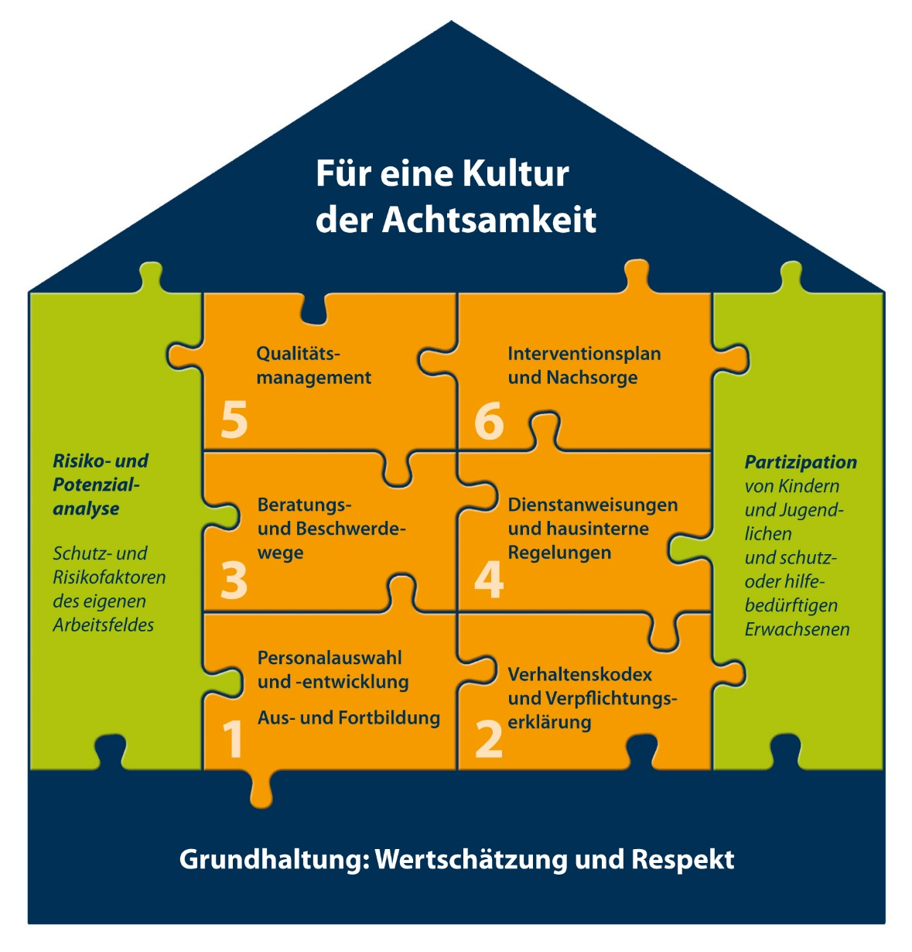
Institutionelles Schutzkonzept
Notes:
Ziffer 3 Prävo.: Einrichtungen, Dienste und Arbeitsfelder in diözesaner und in pfarrlicher Verantwortung sind verpflichtet, ein institutionelles Schutzkonzept gemäß der Präventionsordnung des Bistums zu erstellen, dieses Schutzkonzept zu veröffentlichen und es regelmäßig weiterzuentwickeln. Gemäß Abschnitt B der Präventionsordnung erfolgt die Entwicklung und Verwirklichung partizipativ in Zusammenarbeit mit allen hierfür relevanten Personen und Gruppen.
Wichtig: Wir befinden uns mit der Infoveranstaltung in Baustein 1
Bitte hier auf jeden Baustein eingehen!
Bitte folgende Folien nicht zeigen sondern dienen für die Referent*innen zur Orientierung
Zu Beginn eines Schutzkonzeptes wird eine Risiko und Potentialanalyse erstellt und zwar Partizipativ (links und rechts). Darüber wird die Arbeitsgruppe später mehr erzählen!

Slide 12
Rechtliche Grundlagen ISK
Ziffer 3. PrävO
Einrichtungen, Dienste und Arbeitsfelder in diözesaner und in pfarrlicher Verantwortung sind verpflichtet, ein institutionelles Schutzkonzept gemäß der Präventionsordnung des Bistums zu erstellen, dieses Schutzkonzept zu veröffentlichen und es regelmäßig weiterzuentwickeln. Gemäß Abschnitt B der Präventionsordnung erfolgt die Entwicklung und Verwirklichung partizipativ in Zusammenarbeit mit allen hierfür relevanten Personen und Gruppen.

Slide 13
ISK: Bausteine
Grundhaltung: Wertschätzung und Respekt
Das Ziel jedes Institutionellen Schutzkonzeptes ist die Kultur der Achtsamkeit. Basierend auf der Grundhaltung von Wertschätzung und Respekt, erfordert diese Kultur neben einem bewussten und reflektierten Umgang mit sich selbst auch einen behutsamen und wertschätzenden Umgang mit den Mitarbeiterinnen und den schutz- oder hilfebedürftigen Menschen.

Slide 14
ISK Bausteine
Kultur der Achtsamkeit (Dach)
Das Ziel jedes Institutionellen Schutzkonzeptes ist die Kultur der Achtsamkeit. Basierend auf der Grundhaltung von Wertschätzung und Respekt, erfordert diese Kultur neben einem bewussten und reflektierten Umgang mit sich selbst auch einen behutsamen und wertschätzenden Umgang mit den Mitarbeitenden und den schutz- oder hilfebedürftigen Menschen.

Slide 15
ISK Bausteine
Potenzial- und Risikoanalyse (linke Säule)
Ausgangspunkt zur Erstellung eines Schutzkonzeptes ist die Analyse des jeweiligen eigenen Arbeitsfeldes. Diese Analyse erfasst Schutz- und Risikofaktoren. Sie beinhaltet zum Beispiel die Kontrolle der Arbeits- und Lebensräume auf ihre Angemessenheit, die Reflektion des professionellen Denkens und Handelns und die Überprüfung der Arbeitsgewohnheiten, besonders auf Stressoren.

Slide 16
ISK Bausteine
Partizipation (rechte Säule)
Alle in der Institution arbeitenden und lebenden Personen- auch Kinder, Jugendliche und schutz- oder hilfsbedürftige Erwachsende . Sind an der Erstellung und der regelmäßigen Weiterentwicklung des Schutzkonzeptes in angemessener Form zu beteiligen.

Slide 17
ISK Bausteine
1. Personalauswahl- und Entwicklung, Aus-und Fortbildung
Thema Prävention im Vorstellungsgespräch, während der Einarbeitungszeit sowie in regelmäßigen Gesprächen
Verpflichtende Präventionsschulung für alle haupt- und ehrenamtlich Tätigen im Bistum Trier

Slide 18
ISK Bausteine
2. Verhaltenskodex und Verpflichtungserklärung
Ein Verhaltenskodex bzw. eine Verpflichtungserklärung ist im jeweiligen Arbeitsbereich zu erstellen.
Der jeweilige Verhaltenskodex ist für alle Hauptamtlichen im kirchlichen Dienst bindend
Die Unterzeichnung der Verpflichtungserklärung ist verbindliche Voraussetzung für die Ausübung einer ehrenamtlichen Tätigkeit.
Der Rechtsträger verpflichtet sich zu einer Veröffentlichung des Verhaltenskodex in einer angemessenen Weise.

Slide 19
ISK Bausteine
3. Beratungs- und Beschwerdewege
Beratungs- und Beschwerdestellen für Kinder und Jugendliche, für schutz- oder hilfsbedürftige Erwachsene, für Eltern, Personensorgeberechtigte sowieso die Mitarbeitenden sind nötig und müssen von jeder Einrichtung / jedem Rechtsträger installiert und veröffentlicht werden.

Slide 20
ISK Bausteine
4. Dienstanweisungen und hausinterne Regelungen
Um das Wohl und den Schutz der Kinder und Jugendlichen sowie der schutz- oder hilfebedürftigen Erwachsenen zu sichern, muss der Rechtsträger alle erforderlichen Normen, Dienstanweisungen und hausinterne Regelungen verbindlich erlassen.
Soll der Verhaltenskodex arbeitsrechtliche Verbindlichkeit erhalten, muss der Rechtsträger ihn als Dienstanweisung erlassen.

Slide 21
ISK Bausteine
5. Qualitätsmanagement
Der Rechtsträger hat die Verantwortung dafür, dass Maßnahmen zur Prävention als Teil seines Qualitätsmanagements implementiert, kontrolliert, evaluiert und weiterentwickelt werden.
Einsatz einer geschulten Person, die bei der Erstellung und Umsetzung des ISK beraten und unterstützen kann.

Slide 22
ISK Bausteine
6. Interventionsplan und Nachsorge
Im Institutionellen Schutzkonzept sind Maßnahmen zu beschreiben, wie in einem Verdachtsfall von sexualisierter Gewalt vorzugehen ist. Des Weiteres sind Maßnahmen zu beschreiben, wie nach einem aufgetretenen Verdacht oder konkreten Vorfall die Unterstützung im jeweiligen System aussehen soll.

Slide 23
Ausgewählte Daten und Fakten

Slide 24
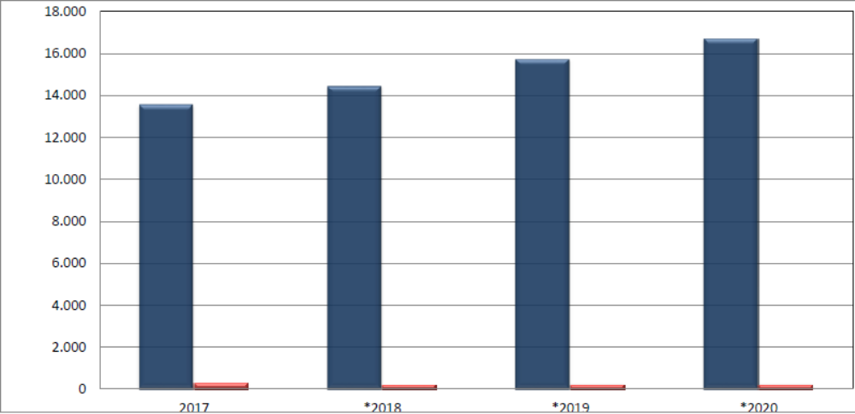
Opfer Kinder gesamt
Deutlich erkennbarer Anstieg in den letzten 4 Jahren
16.686 Opfer unter 14 Jahren
1/3 Jungen 2/3 Mädchen
Quelle: Polizeiliche Kriminalstatistik 2020
Notes:
16.686 Opfer unter 14 Jahren→ hinter der Zahl stecken die Straftaten sexueller Missbrauch von Kindern §§176, 176a, 176b StGB (vollendet und versucht)
Achtung Dunkelfeld: Das Dunkelfeld, die Zahl der nicht polizeilich bekannten Fälle, ist weitaus größer. Dunkelfeldforschungen aus den vergangenen Jahren haben ergeben, dass etwa jede*r siebte bis achte Erwachsene in Deutschland sexuelle Gewalt in Kindheit und Jugend erlitten hat.

Slide 25
Katholische Risiken?
Grundlage: MHG Studie
Was? Personalakten von 1946 – 2015
Wer? 27 Diözesen; im Bistum Trier wurden ausnahmslos alle Akten von
Priestern durchgesehen
Beauftragt von der deutschen Bischofskonferenz, veröffentlicht 2019
Allgemein
Große Ähnlichkeit zu familiärem Missbrauch
Theologisches Missverstehen (Vergebung, falsch verstandene Brüderlichkeit)
Notes:
es wurden nur die Daten aus den Archiven der Diözesen untersucht. Nicht die Archive der Orden, die Archive der Caritasverbände, die Archive der katholischen Verbände. Die Untersuchungsergebnisse machen deutlich, dass es sich beim Missbrauch Minderjähriger durch Kleriker der katholischen Kirche nicht nur um das Fehlverhalten Einzelner handelt, sondern dass das Augenmerk auch auf die für die katholische Kirche spezifischen Risiko- und Strukturmerkmale zu richten ist, die sexuellen Missbrauch Minderjähriger begünstigen oder dessen Prävention erschweren.“
Zeitraum MHG Studie: 1946 bis 2015 (10 Bistümer) bzw. 2000 bis 2015 (17 Bistümer), so dass die in diesem Dokument genannten Zahlen von Stand 2015 sind. Einige Teile des Forschungsprojektes bezogen sich jedoch nur auf die Zeit bis 2014.

Slide 26
Drei Risiken der katholischen Kirche
Klerikalismus
Rigide Sexualmoral
Gefahren der Leitung

Slide 27
Klerikalismus
„Klerikalismus meint ein hierarchisch-autoritäres System, das auf Seiten des Priesters zu einer Haltung führen kann, nicht geweihte Personen in Interaktionen zu dominieren, weil er qua Amt und Weihe eine übergeordnete Position inne hat. Sexueller Missbrauch ist ein extremer Auswuchs dieser Dominanz.“
(MHG-Studie 2019)
Macht schafft eine Situation, in der Machtinhaber unangreifbarer werden
Verstärkt durch Wir-Gefühl
Gruppe solidarisiert sich primär mit ihrem Mitglied
Notes:
Eigen- und Fremdgruppeneffekte: Werner Herkner (Psychologe, Systemtheorie) weist darauf hin, dass der Grad der Bildung von Vorurteilen gegenüber anderen Menschen mit der eigenen Selbstzufriedenheit korreliert. So kann das Selbstwert-Gefühl gesteigert werden, wenn positive Eigenschaften der Eigengruppe überbetont, negative heruntergespielt werden und ebenso Fremdgruppen als solche bezeichnet und abgewertet werden. Die Zugehörigkeit zur Eigengruppe führt zu einem „Wir-Gefühl“, also Vertrautheit, Sympathie und Kooperationsbereitschaft der einzelnen Gruppenmitglieder. Durch das starke Gefühl von Zusammengehörigkeit, Loyalität und Gruppenidentität grenzt sich die Gruppe auch „Anderen“ gegenüber ab. Aus Perspektive der Systemtheorie sind zur Identitätsbildung des jeweiligen sozialen Systems Differenzierungen zur „Umwelt“ funktional,[2] anderenfalls droht beispielsweise ein Identitätsdilemma

Slide 28
Rigide Sexualmoral
Tabuisierung von nicht ehelicher Sexualität
Sexualität als Ort von Gefahr
Negatives Frauenbild
Folge:
Es wird tendenziell schwerer, sich über Gefühle, Begehren oder persönliche Fragen auszutauschen.
Eigene Sexualität wird aus Angst oder Scham versteckt >> deshalb ist es noch schwerer, um Hilfe zu bitten; dies kann verstärken, dass das Umfeld taub für Hilferufe wird.

Slide 29
Gefahren der Leitung
Keine / nicht hilfreiche Reaktionen von Umfeld / Führungskräften
MHG: ca. 60 % Betroffene haben sich anvertraut
Es gab Mitwisser
Es wurde vielfach von Vorgesetzten ungeeignet reagiert (z. B. häufiger Gespräch statt Konsequenz, Versetzen statt Entfernen)
Vertuschen
Keine / nicht ausreichende Aktenführung
„demente“ Aktenführung: Mit Wechsel des Verantwortlichen erlosch das Wissen über Tatgeneigte
Notes:
Der Mangel an professionellen Instrumenten der Führung (z.B. Akten), die Diffusion von Rollen (Vorgesetzter / Seelsorge), der Vorrang des Vermeidens von Ärgernis für die Institution vor dem Schutz der Anvertrauten begünstigt Täter
Nicht nur MA werden geschult, sondern auch Leitungspersonen nochmal extra. Diese müssen wissen was die nächsten Schritte sind!

Slide 30
Seit Veröffentlichung der MHG-Studie…
Wurde vereinbart, einheitliche Standards und Kriterien der Aufarbeitung von sexuellem Missbrauch im katholischen Bereich festzulegen
Wurde das Institut für Prävention und Aufarbeitung sexualisierter Gewalt (IPA) in Lantershofen gegründet
Wurde das Verfahren zu Anerkennungsleistungen für erlittenes Unrecht weiterentwickelt

Slide 31

Seit Veröffentlichung der MHG-Studie…
Wurde zur Aufarbeitung der Gewalt am Internat „Albertinum“ (Gerolstein) das erste unabhängige und einrichtungsbezogene Aufarbeitungsprojekt des Bistums Trier gestartet und im Februar 2022 der Bericht dazu veröffentlicht.
In der Priesterausbildung wird zukünftig verstärkt die Frage nach Umgang mit der eigenen Sexualität in den Blick genommen.
Wurde ein Betroffenenbeirat gegründet und eine unabhängige Aufarbeitungskommission hat ihre Arbeit aufgenommen.
Wurde im Bistum Trier 2021 die Stelle der Interventionsbeauftragten eingerichtet.

Slide 32

3. Begriffserklärungen
Grenzverletzung – Übergriff – sexualisierte Gewalt
Stellübung

Slide 33
Begriffserklärungen
Grenzverletzung
Hängt vom subjektiven Erleben der Betroffenen ab
Ein einmaliges oder gelegentlich unangemessenes Verhalten, das meist unbeabsichtigt geschieht
Hier beginnt Prävention: Hinweisen, aufmerksam machen, im Team besprechen, Position beziehen!
Sollten Sie niemals ignorieren
Notes:
Definitionen Grenzverletzungen:
- Hängt oft zusammen mit Mangelnder Sensibilität für Sprache und Angemessenheit, Beschämung des Gegenübers
- Grenzen entstehen zwischen Rollen und Generationen, Geschlechtern usw.
- Hier beginnt Prävention: Hinweisen, aufmerksam machen, im Team besprechen, Position beziehen
- Entsteht auch durch insitutionelle Kulutr der Grenzverletzung
- Sind korrigierbar durch Anleitung, Supervision und klare Dienstanweisungen
- Sollten nicht ignoriert werden, sondern deutlich abgelehnt werden

Slide 34
Begriffserklärungen
Sexualisierte Übergriffe / Belästigung
Geschehen niemals zufällig oder unbeabsichtigt
Sind deutlich massiver und häufiger als Grenzverletzungen
Können mit und ohne Körperkontakt stattfinden
Abwehrende Reaktionen der betroffenen Menschen werden ebenso missachtet, wie die Kritik Dritte

Slide 35
Begriffserklärungen
Sexualisierte Gewalt
Kinder sind gegenüber Erwachsenen keine gleichberechtigten Partner, weil sie ihnen körperlich, psychisch, kognitiv und sprachlich unterlegen sind. Daher können sie sexuelle Kontakte mit Erwachsenen nicht wissentlich ablehnen oder ihnen zustimmen
sexualisierte Gewalt ist jede sexuelle Handlung, die an oder vor einem Kind (<14 J.) vorgenommen wird.
Der Täter nutzt oftmals seine Macht- und Autoritätsposition aus, um seine eigenen Bedürfnisse auf Kosten des Kindes zu befriedigen.
Notes:
Sexualisierte Gewalt ist ein Phänomen, das einer klaren Sprache bedarf, um es greif- und damit bearbeitbar zu machen. Dies beginnt mit dem Begriff selbst, der sich aus der Fachwelt heraus als Alternative zum strafrechtlich derzeit noch gebräuchlichen Begriff des „sexuellen Missbrauchs“ entwickelt hat. Im Unterschied zum Missbrauchsbegriff markiert „sexualisierte Gewalt“ den Subjektstatus von Kindern und Jugendlichen, die nicht wie Objekte sexuell miss- und damit indirekt auch legitim gebraucht werden können. Diese Perspektive entzieht Täter*innen eine Rechtfertigungsstrategie für ihre Taten und weist deutlich deren Verantwortung als Gewaltausübende aus. Im Gegensatz zum Begriff „sexueller Missbrauch“ beschreibt der Terminus „sexualisierte Gewalt“ den Machtmissbrauch, der im Fokus steht, und distanziert sich dadurch von der gesellschaftlich immer noch weit verbreiteten Annahme, es handele sich meist um unkontrollierbare (männliche) sexuelle Triebe.
Inhaltlich ist als sexualsierte Gewalt „jede sexuelle Handlung [zu verstehen], die an oder vor einem Kind entweder gegen den Willen des Kindes vorgenommen wird oder der das Kind aufgrund körperlicher, seelischer, geistiger oder sprachlicher Unterlegenheit nicht wissentlich zustimmen kann“ (Deegener 2010, S. 22).

Slide 36
Begriffserklärungen
Exhibitionistische Handlungen
Die Förderung sexueller Handlungen Minderjähriger
Das Ausstellen, die Herstellung, das Anbieten und der Eigenbesitz kinderpornografischer Materialien
Sexuelle Nötigung
Mögliche Straftaten gegen die sexuelle Selbstbestimmung
Vergewaltigung, Penetration ..
Notes:
Darunter werden sexuelle Nötigung, exhibitionistische Handlungen, Vergewaltigungen, sexueller Missbrauch von Kindern und Jugendlichen und Schutzbefohlenen sowie das Ausstellen, die Herstellung, der Handel und der Eigenbesitz kinderpornografischer Produkte verstanden. Diese werden im 13. Abschnitt des Strafgesetzbuches unter den „Straftaten gegen die sexuelle Selbstbestimmung“ benannt (gem. §§ 174 ff. StGB).

Slide 37
Aspekte zu Täter/-innen
Notes:
37
37

Slide 38
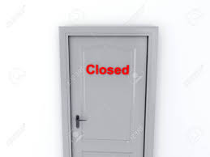
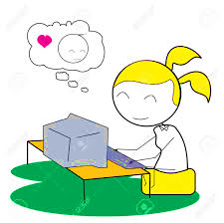


Täterstrategien – wie gehen Täter/-innen vor?
Sie suchen entsprechende Gelegenheiten/ Lebensräume…
Sie manipulieren durch Strategien wie: „Das ist unser Geheimnis..“
Sie suchen sich entsprechende Berufe und Tätigkeiten aus..
Notes:
Täter suchen entsprechende Lebensräume/ Gelegenheiten
Entsprechende Berufe und Tätigkeiten
Sie bewirken ein Geheimhalteverbot, sie drohen und verwirren
Neue Lebensräume „außerhalb“ der eignen Einrichtung:
Fast jedes Kind beginnt das Internet über online-Spiele für sich zu entdecken.
Online-Umgebungen werden insbesondre durch die Interaktion und Kommunikation mit anderen Spielern attraktiv.
Es gibt spezielle Angebote mit kindgerechtem Design und Spielemechanismus
Ungewollte Konfrontation mit sexualisiertem Material
Ungewollte sexualisierte „Anmachen und Annäherungen“,
z. B. in kostenlosen Chats
Grooming-Verhalten verändert sich, teilweise 24-Stunden Zugriff auf Betroffene über digitale Medien, sowie schnellere Kontaktmöglichkeiten

Slide 39
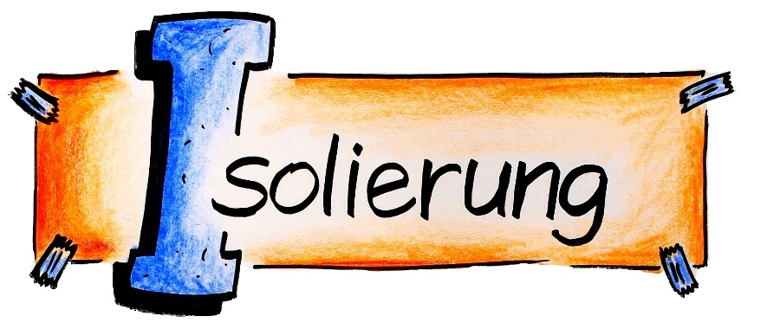




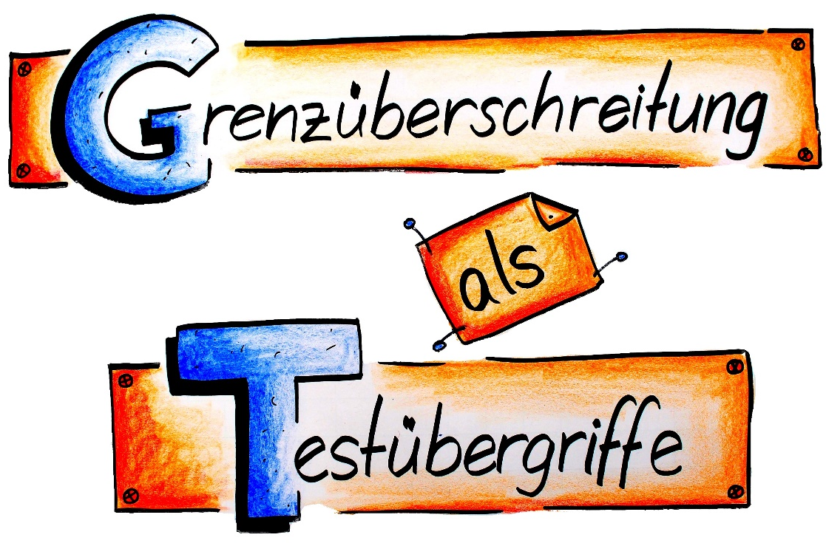

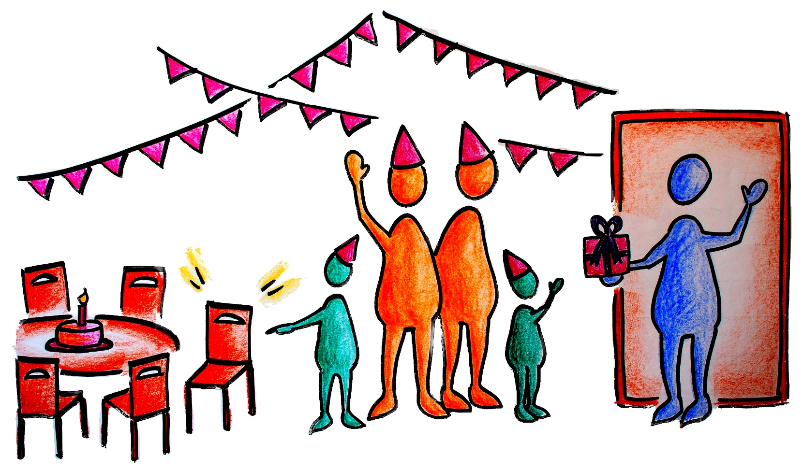

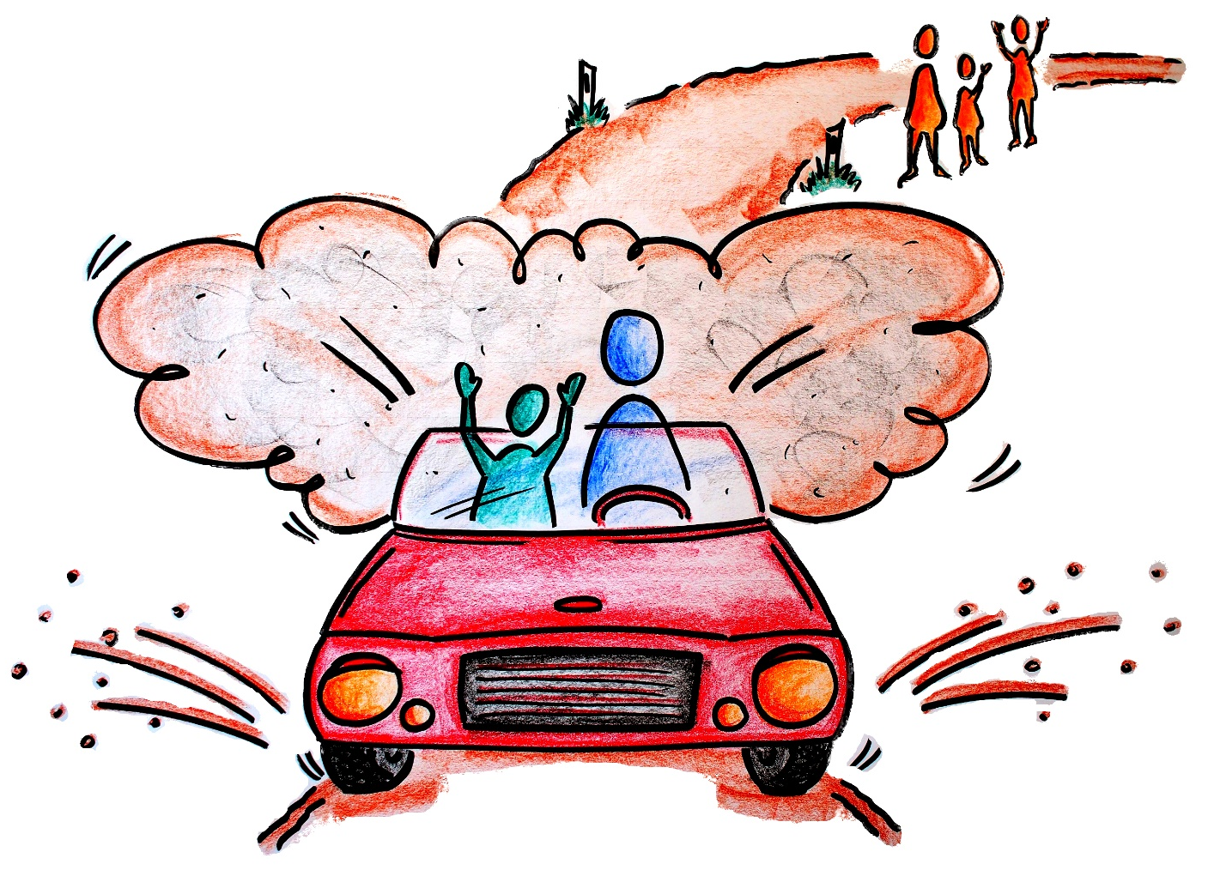
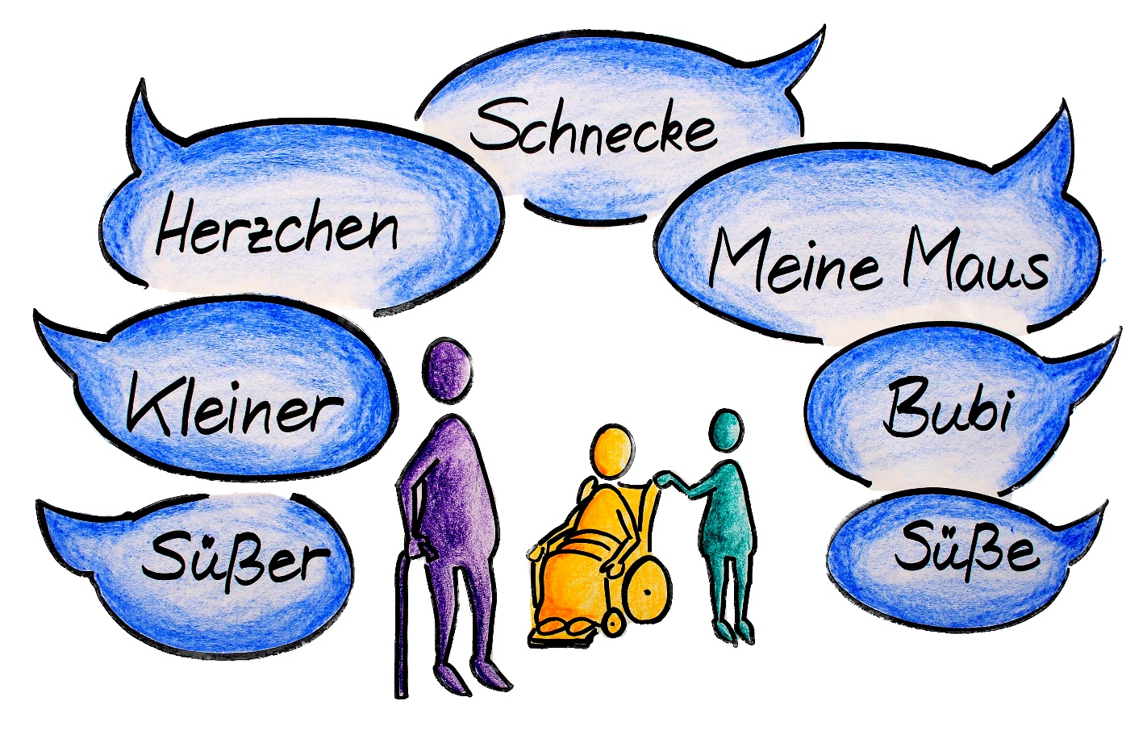
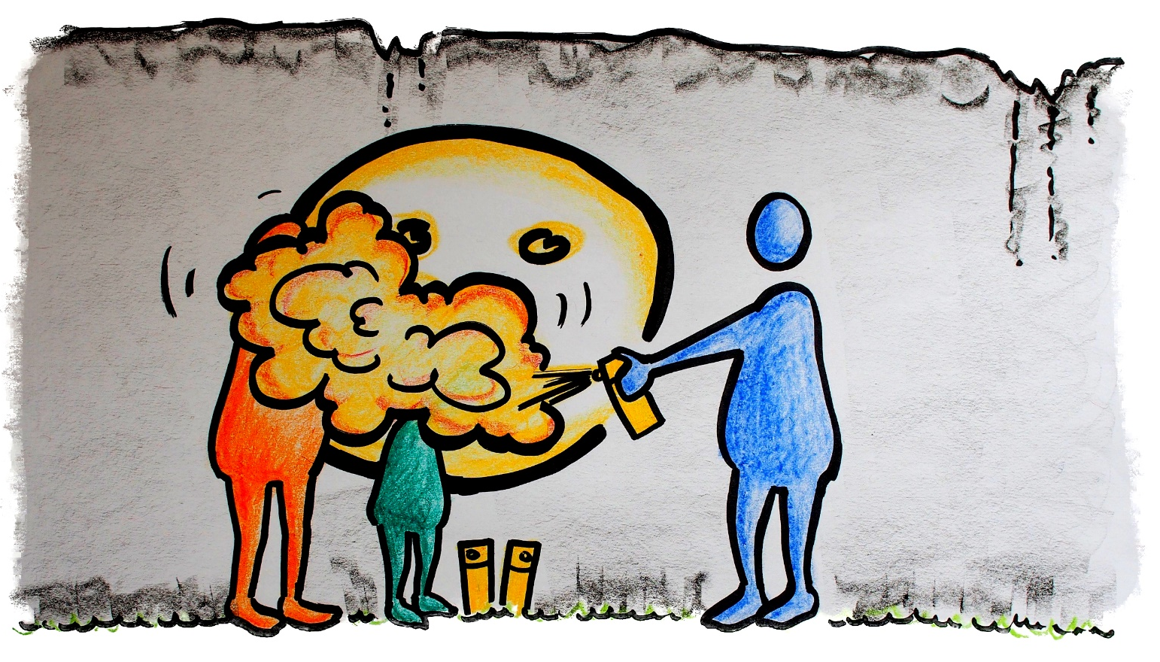
Grooming-Prozess

Slide 40

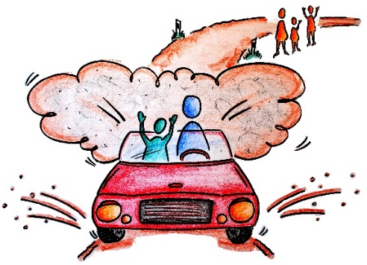






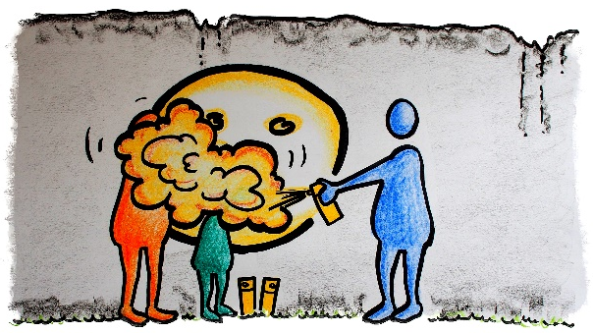

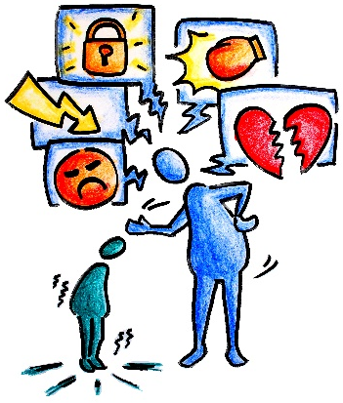

Grooming-Prozess

Slide 41
Häufige Tatmerkmale
Sehr lange Vorausplanung
Pervertierte Kind- / Opferzentriertheit
Ein sozial erwünschtes Wohlverhalten
„Begabung“, Mangelzustände bei Kindern / potenziellen Opfern zu bemerken und auszunutzen

Slide 42
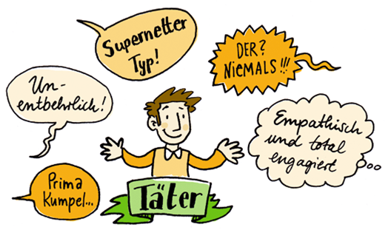
Das Umfeld
Das Umfeld äußert oftmals über einen Täter/-in…

Slide 43
Mögliche Reaktionen von Betroffenen
Notes:
43
43

Slide 44
Mögliche Folgen bei Betroffenen
Vertrauensverlust
Scham- und Schuldgefühle
Ohnmacht und Hilflosigkeit,
Unsicherheit
Mögliche Traumatisierung

Slide 45
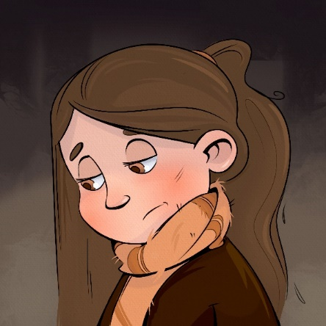
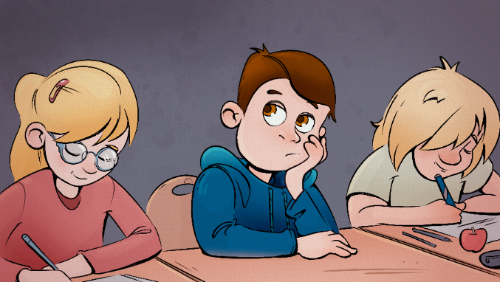
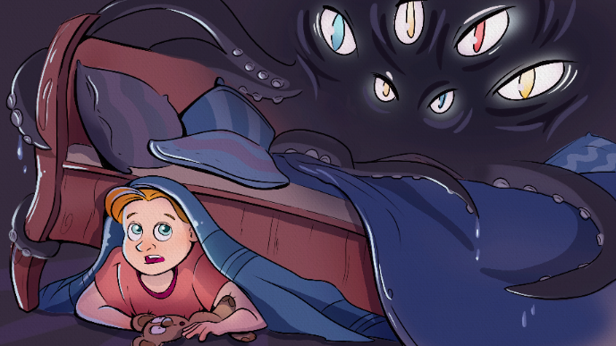

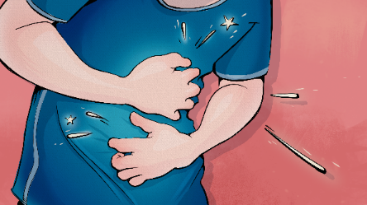
Reaktionen von Betroffenen können vielfältig sein…
Homepage: Grenzenzeigen.de
Notes:
Hier Bilder von der Homepage: Grenzenzeigen.de. Bei Interesse im Bereich Kinder Stark machen gerne besuchen.
Leider gibt es nicht ein bestimmtes oder mehrere bestimmte Anzeigen, die uns mit Sicherheit sagen, dass dieses Kind missbraucht wurde. Die Reaktionen können unglaublich vielfältig sein. In jedem Fall ist die plötzliche Veränderung eines Kindes (ruhiger, lauter, Einnässen, Angst, Wut…) wichtig zu registrieren. Aber auch das kann vielfältige Ursachen haben (Trennung der Eltern etc.). Es ist aber immer gut hinzuschauen, offen nachzufragen, ansprechbar für das Kind zu sein.

Slide 46
Und jetzt?
Würden Sie alle eingreifen, immer?
Was würde das Eingreifen begünstigen?
Was vielleicht aber auch verhindern?
Notes:
46
46

Slide 47
Was kann ich tun?
Damit mein Einsatzort ein sicherer Ort wird?

Slide 48
Stufenmodell des Hilfeverhaltens
Aufmerksam sein
Das Ereignis bemerken
Entscheiden
Handelt es sich um einen Notfall?
Eigene Verantwortung
Habe ich die nötigen Fähigkeiten? Was kann ich überhaupt tun, um zu helfen?
Art des Eingreifens
Soll ich selbst handeln oder Verantwortliche einschalten?
Umsetzung
Alles geklärt?: Erst dann handeln wir!
Darley und Batson (1973)
Notes:
Entscheidungsmodell des Zuschauerverhaltens (eng. Bekannt als Bystander Effect aus der Sozialpsychologie)
Bevor es überhaupt zu einem Hilfeverhalten kommt, wägen die einzelnen Beobachter zunächst einige Faktoren ab. Daher ist auch vom Entscheidungsmodell die Rede. Dieses beinhaltet fünf Schritte, welche der Beobachter einer Notsituation durchläuft
Das Modell zeigt, dass „Helfen“ mit vielen Zwischenschritten in der Entscheidungsfindung verbunden ist, die vielen Einflüssen unterliegen. Davon schauen wir uns noch einige in den folgenden Folien an. Wichtig ist zu wissen wir alle unterliegen diesen Einflüssen.
Folge 44 greift Punkt 1 (Aufmerksam sein) auf, Folie 45 greift Punkt 2 und 3 (Entscheiden) auf

Slide 49
Selektive Wahrnehmung
Bestimmte Aspekte der Umwelt werden wahrgenommen und andere ausgeblendet
Die Auswahl der wahrgenommenen Aspekte ist u. a. beeinflusst von:
- Individueller Erfahrung - Motivation
^{- Erwartung - Aufmerksamkeit}

Slide 50

Einschätzung der Situation als Gefahrensituation wird beeinflusst durch:
Pluralistische Ignoranz
Verantwortungsdiffusion
Normen und Regeln der Gruppe
Notes:
Pluralistische Ignoranz=GEMEINSAM werden wir IGNORANT! Wenn wir nicht allein Zeuge eines Notfalls, sondern von mehreren Menschen umgeben sind, achten wir in der Regel zunächst auf deren Reaktionen. Sofern diese nicht eingreifen, scheint es sich für uns auch nicht um eine Notsituation zu handeln. Wir interpretieren die Situation als weniger schwerwiegend und halten ein Handeln nicht für nötig. Ob wir selbst handeln oder nicht, wird also auch von den Reaktionen anderer Beobachter (Kollegen, Leitung) beeinflusst.
Verantwortungsdiffusion: Abhängig von Gruppengröße und der selbst zugeschriebenen Verantwortlichkeit wird es unwahrscheinlicher das wir helfen. „Warum sollte ICH helfen, wenn es auch andere tun könnten?“
Normen und Regeln von Gruppen: In Gruppen entsteht häufig Konformitätsdruck, was Urteile stark beeinflussen kann. Konformität kann im inneren ein Bedürfnis nach einem Gefühl der Zugehörigkeit und der Sehnsucht nach „Dazugehören“ wiederspiegeln. Beeinflusst durch:
- Gruppengröße: Der Einfluss steigt bis zu einer Größe von 4 weiteren Mitgliedern stark an, bis 7 noch mal ein wenig und bleibt dann konstant (im Experiment von Asch)
- wie wichtig dem Betroffenen die Mitgliedschaft in dieser Gruppe ist
- räumliche und zeitliche Nähe der anderen, wie verfügbar also die Gruppennormen im Gedächtnis sind

Slide 51
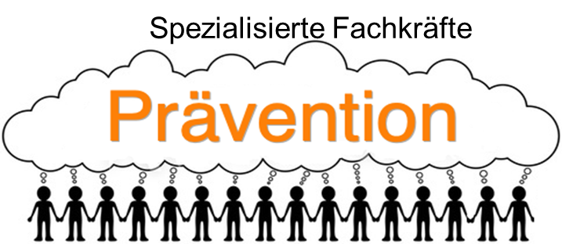
Wie entstehen Straftaten?
Straftat
Tatgeneigte
Umfeld/ Gelegenheit
Betroffene
Notes:
Verbrechen finden vor allem dann statt wenn..
Motivation dazu vorhanden ist UND 2) ein potentiell Betroffener 3) die Gelegenheit gegeben
Wichtig ist zu verstehen, dass es immer ein Zusammenspiel dieser 3 Komponenten ist. Unser Blick liegt heute stark auf dem Umfeld (Ihnen), da es sich in der Forschung gezeigt hat, dass sich durch diese Arbeit sehr niederschwellig viel erreichen lässt. Der Ansatz zur Stärkung von Kindern und deren Rechten oder die Prävention z.B. kein Täter werden sind ebenfalls Ansatzpunkte, die aber nicht unser Hauptanliegen heute sind.
Es damit niemals NUR der Täter, sondern auch das Umfeld und hier kann man selbst im Großen wie im Kleinen Verantwortung übernehmen. Es geht uns alle etwas an.

Slide 52
Was kann ich tun, um meinen Einsatzort sicher zu machen
Gelegenheiten erschweren
Kinder stärken und aufklären
Risiko
erhöhen
Offenes Gesprächsklima schaffen
Ausreden verunmöglichen
Verbindlichen Verhaltenskodex aufstellen
Räume einsehbar machen (hier auch den digitalen Raum beachten!)
Zeiten mit Kindern allein reduzieren
Verstöße konsequent ahnden
Zugangsbeding-ungen erhöhen
Infrastruktur kritisch prüfen
Isolation vermeiden
Selbstkritisch sein und gemeinsam reflektieren
Notes:
Bitte hier die Wichtigkeit der Risikoanalyse betonen: Ein Verhaltenskodex, Beschwerdewege und Inventionspläne funktionieren nur dann wenn wir uns selbst, unsere Wahrnehmung und die Umgebung kritisch hinterfragen. Nur dann sehen wir was in der Praxis wirkliche Lücken sind und können den Verhaltenskodex passgenau formulieren und damit Sicherheit allen Beteiligten geben
Es gibt dabei aber KEINE vorgefertigte Standartlösung und die sollte/kann es grade auf dem Hintergrund der erwähnten Phänomene nicht geben. Wir müssen immer wieder einen Schritt zurück treten und die Organisation, die Abläufe und uns versuchen aus einer Außenperspektive/ Täterperspektive wahrzunehmen.

Slide 53
Was kann ich tun?
Wenn sich ein Betroffener mir anvertraut?

Slide 54
Hilfreiche Reaktionen des Umfeldes im Verdachtsfall
Besonnen reagieren!
Dem/der Betroffenen erstmal uneingeschränkt glauben.
Sachlich, möglichst wortgenau dokumentieren.
Sich an die Ablaufpläne (z.B. Interventionsplan) halten.

Slide 55
Kontakt
Fachstelle Prävention gegen sexualisierte Gewalt
Ansprechpersonen für Verdachtsfälle auf sexuellen Missbrauch im Bistum Trier
Referentinnen: Sarah Schmitz und Eva Römheld
Ursula Trappe
Markus van der Vorst
Leitung: Angela Dieterich
Notes:
55
55

Slide 56

Prävention gegen sexualisierte Gewalt
    Ein Informationsfilm
    des Bistums Trier
www.prävention.bistum-trier.de
Notes:
Der Film fasst einige Punkte nochmal gut zusammen.

Slide 57
Welche Fragen sind übrig geblieben?
www.prävention.bistum-trier.de
Notes:
Der Film fasst einige Punkte nochmal gut zusammen.

